Slide 1

Produisez une étude de marché avec Python
Projet 9

Slide 2
Sommaire
Sources de données
Liaison entre les variables (ACP)
Ressemblance des individus (Clustering)
Choix de la méthode de Clustering
Le Cluster choisi

Slide 3
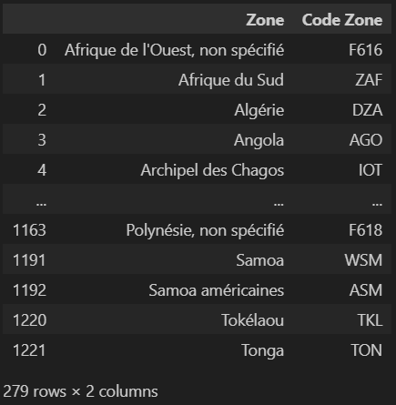
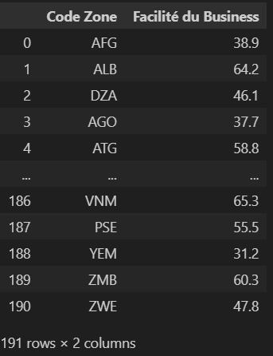
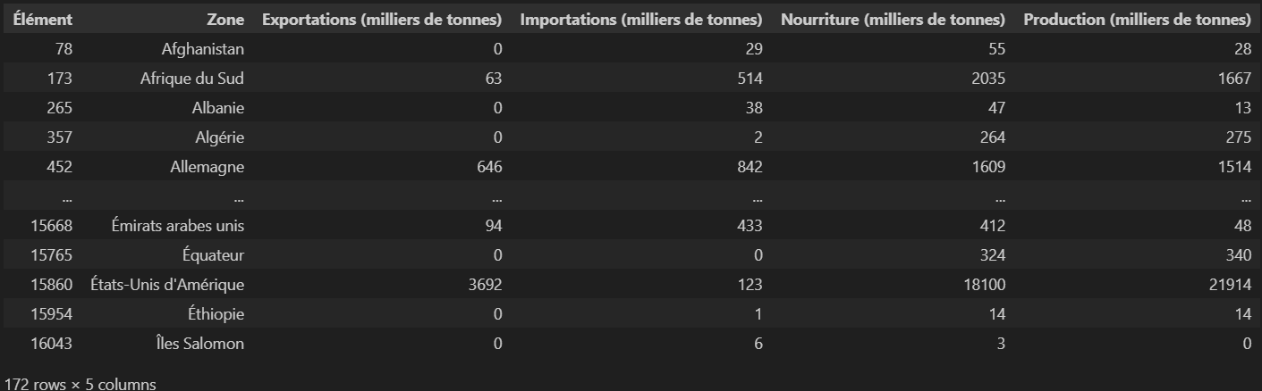
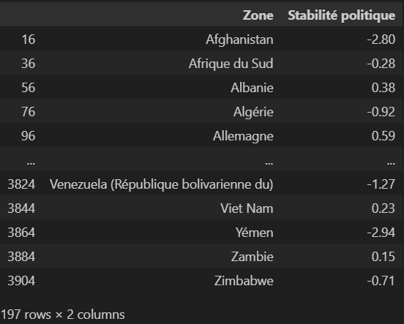
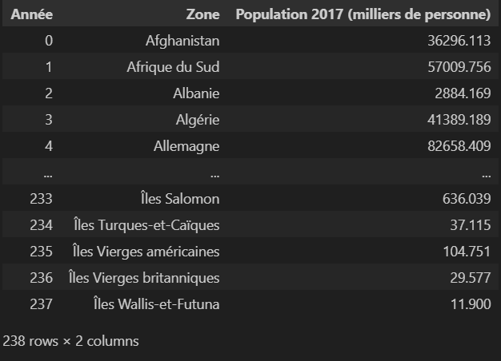
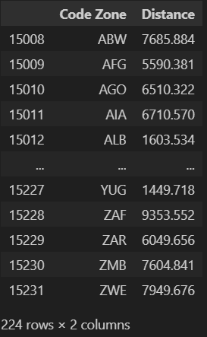
Sources de données
ISO3
Facilité buisness
Dispo_alim
Political_stabiliy
Population 2017
Distance

Slide 4
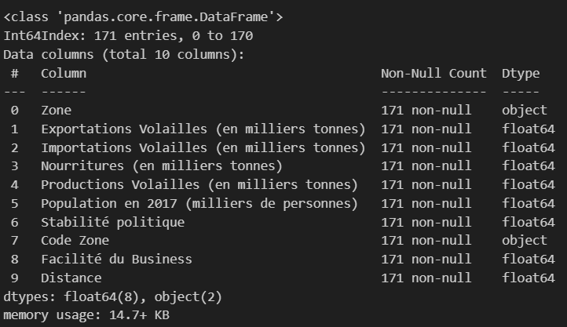
Infos du dataframe ‘df_final’ après la fusion des 6 dataframes
Utilisation de la viande de volaille dans le monde
Population en 2017
Stabilité Politique
Facilité Buisness
Distance
8 variables par pays

Slide 5
Liaison entre les variables (ACP)
ACP = Analyse en Composantes Principales
Réduire le nombre de variable
Etudier la relation entre les variables

Slide 6
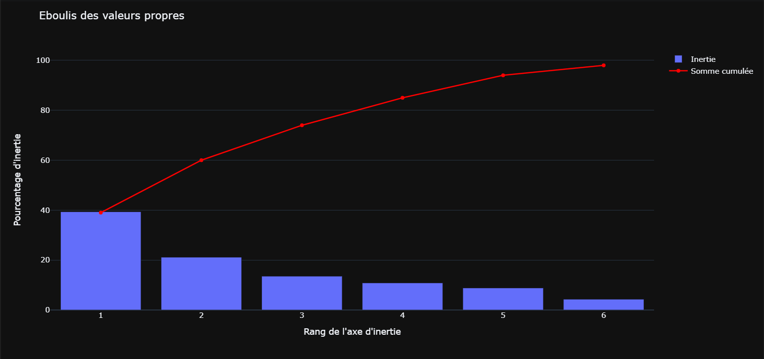
Nombre de composantes
les 4 premiers rangs nous permettre d'avoir plus de 85 % d'inertie cumulée.
85 %

Slide 7
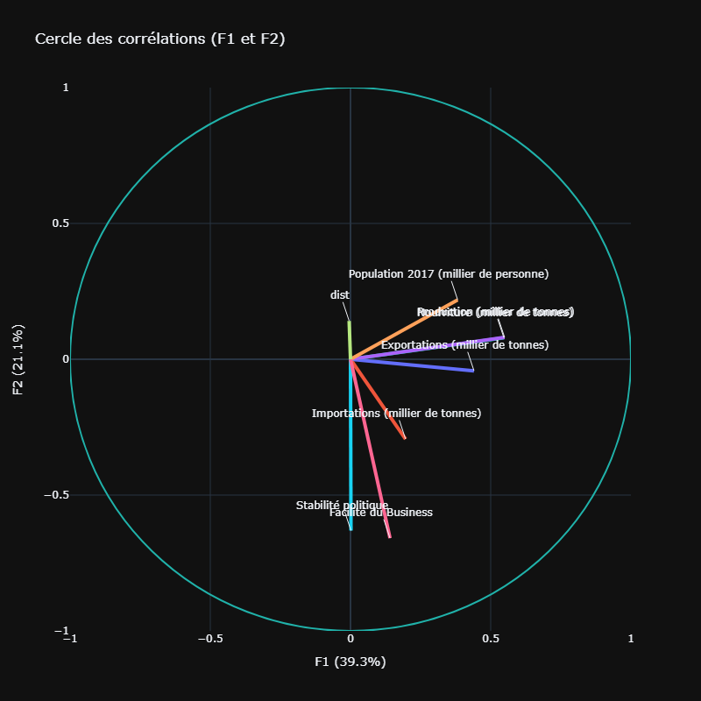
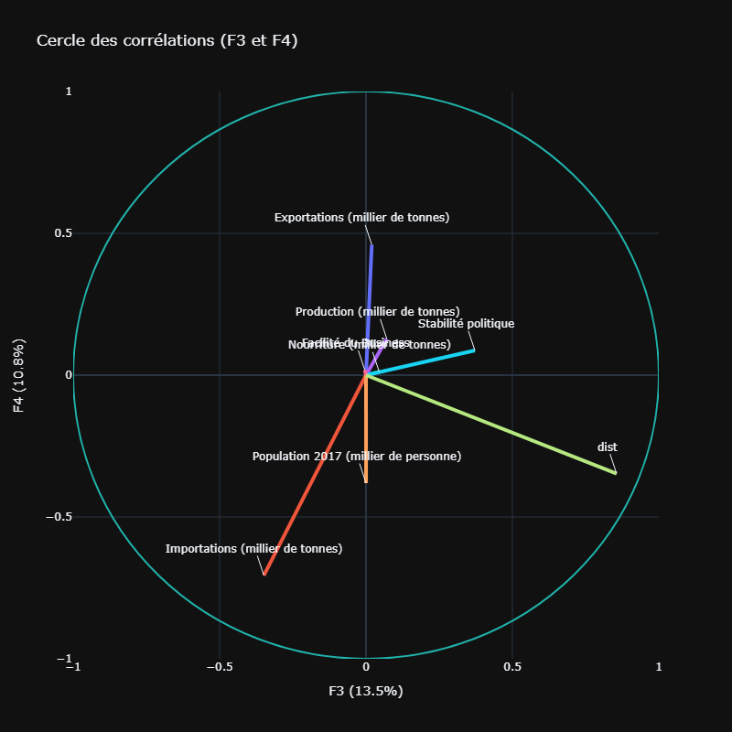
Liaison des variables
F1 : besoin en viande de volaille
F2 : difficulté à faire du business
F3 : distance
F4 : indicateur d’import-export

Slide 8
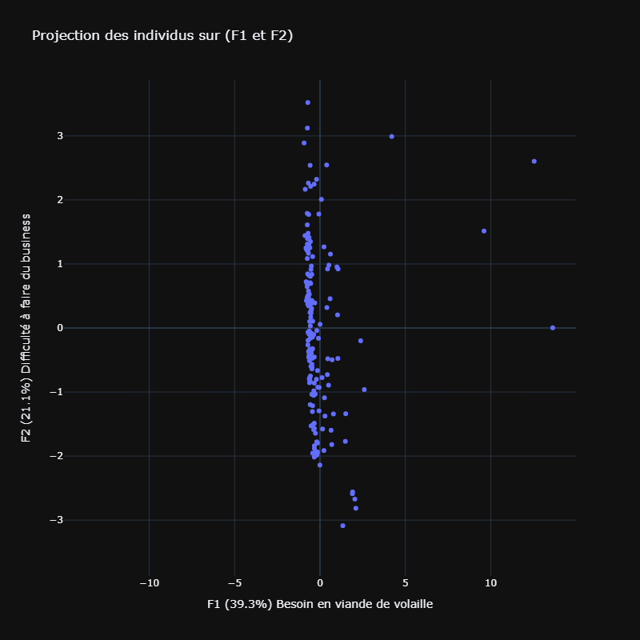
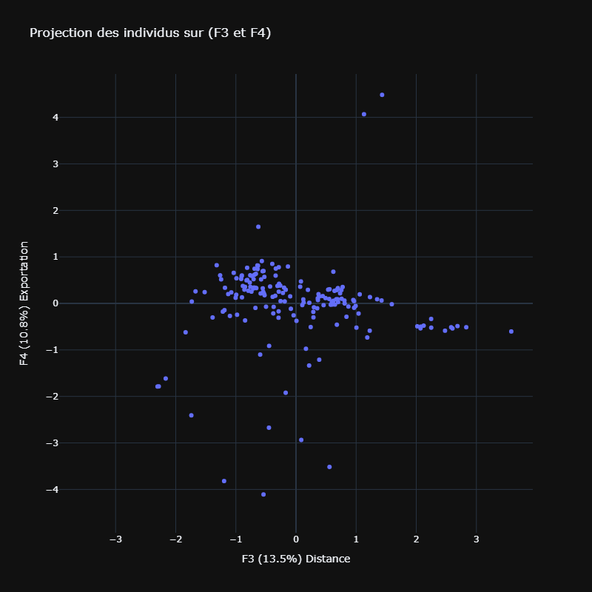
Projection des données

Slide 9
Clustering
2 Méthodes de clustering non supervisées :
CAH (hiérarchique, ascendante)
K-means (non-hiérarchique)

Slide 10
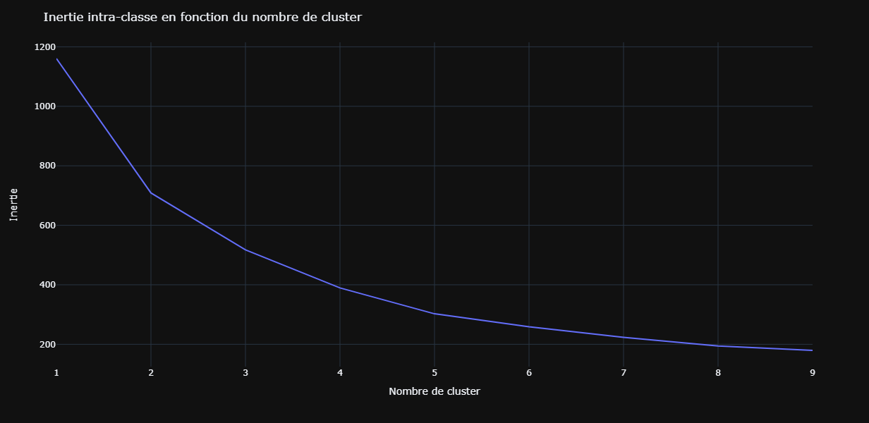
Nombre de cluster

Slide 11
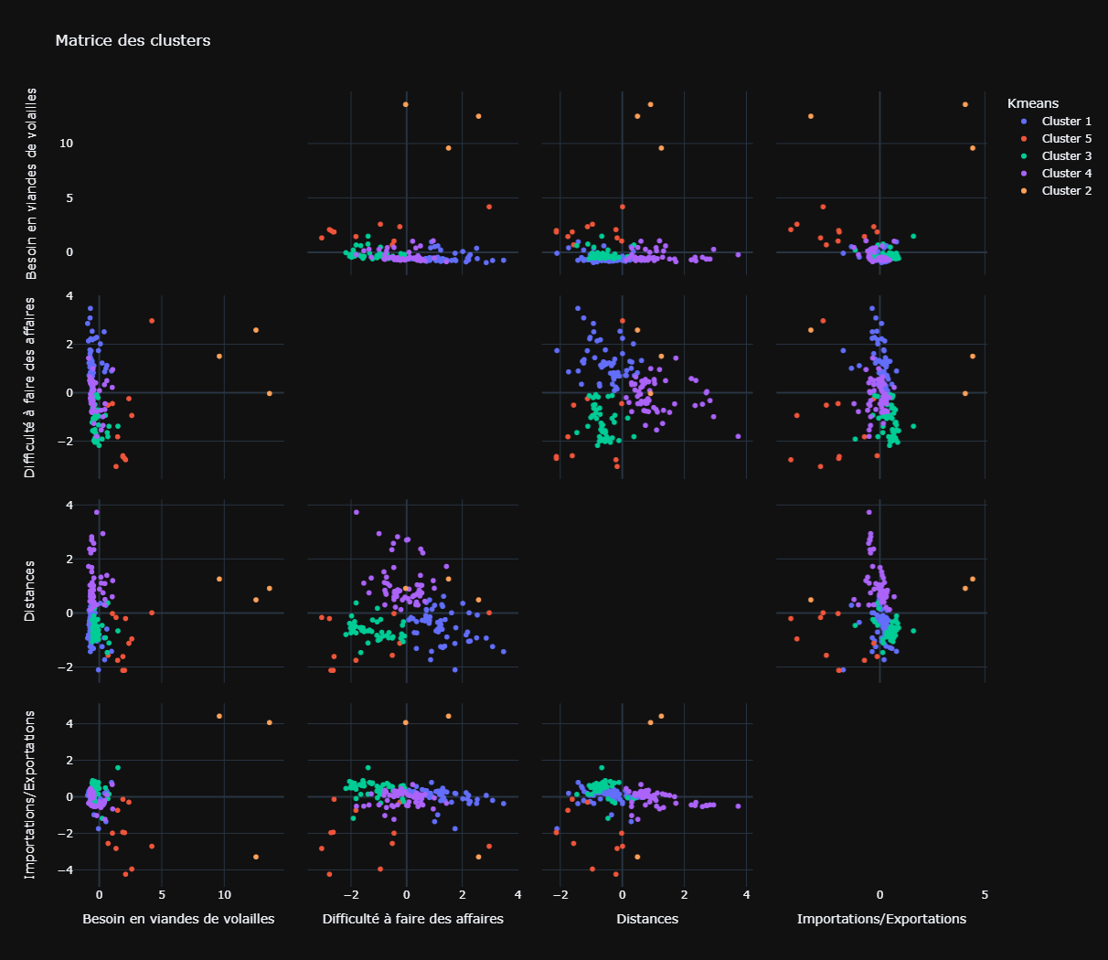
Méthode du K-means
Cluster 1 : Pays avec lequelles on a des difficultés à faire des affaires
Cluster 2 : Pays qui ont un fort besoin de viandes de vollailes
Cluster 3 : Pays proche et avec la facilité de faire du buisness
Cluster 4 : Pays éloignés
Cluster 5 : Pays avec forte demande d'importation

Slide 12
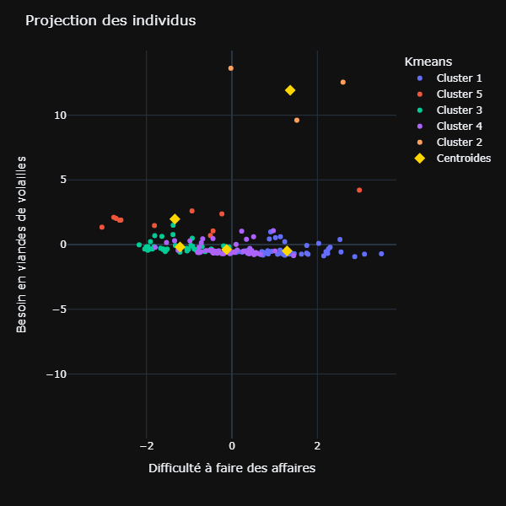
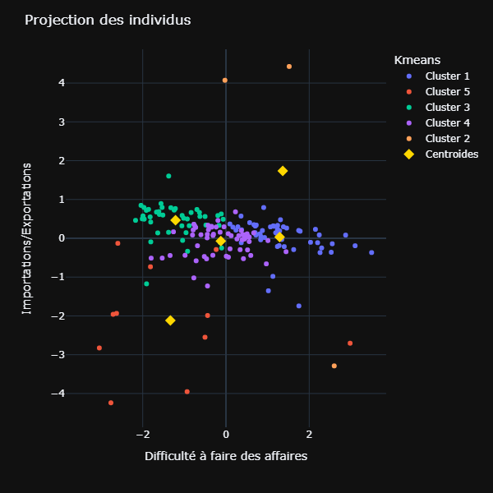
Méthode du k-means

Slide 13
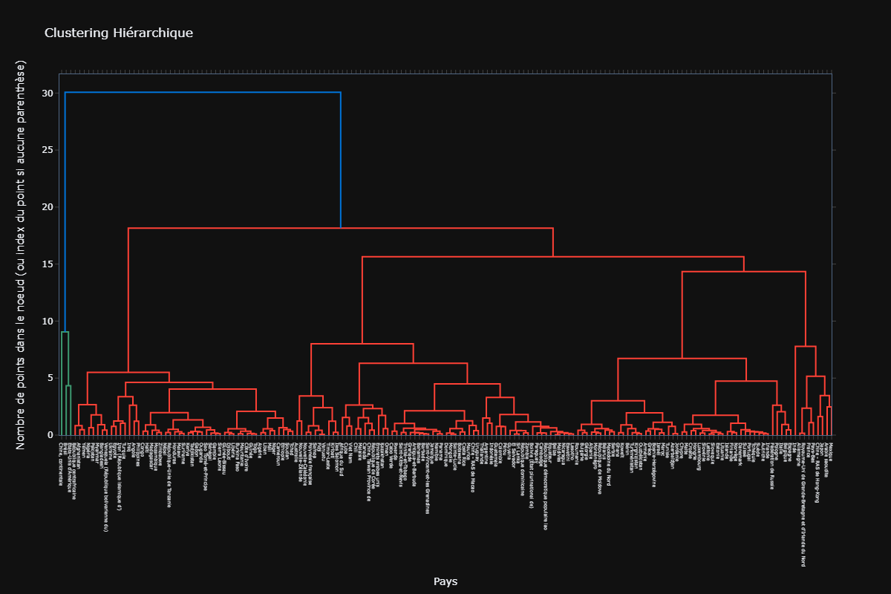
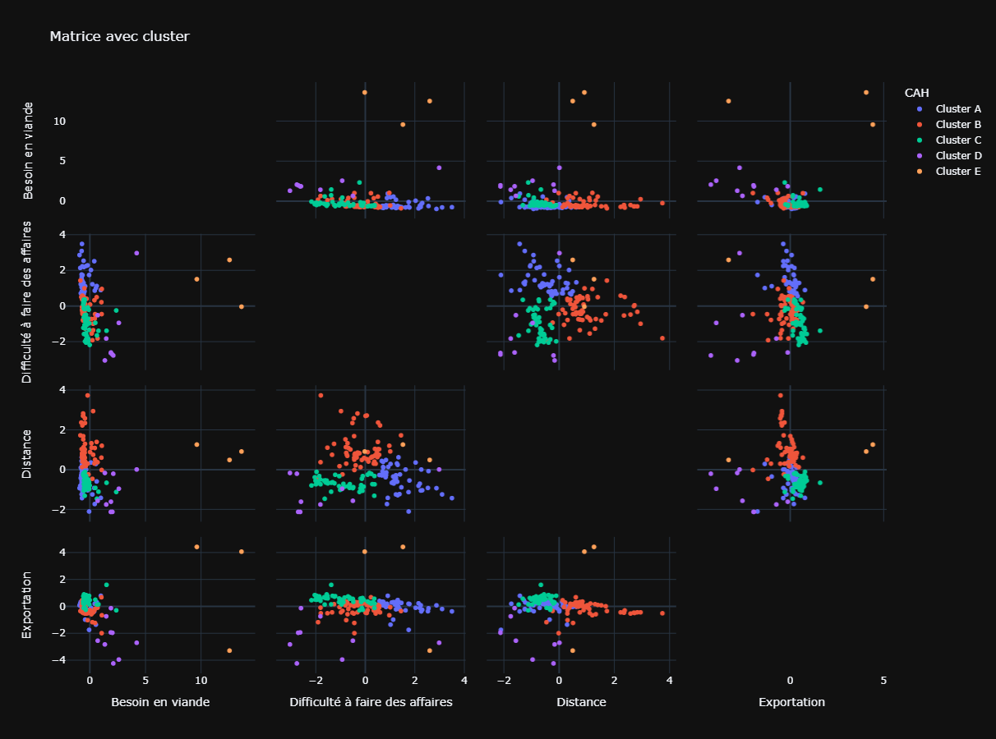
Méthode du CAH
Cluster A : Pays avec lequelles on a des difficultés à faire des affaires
Cluster B : Pays éloigné
Cluster C : Pays proche et avec la facilité de faire du buisness
Cluster D : Pays avec forte demande d'importation
Cluster E : Pays qui ont un fort besoin de viandes de vollailes

Slide 14
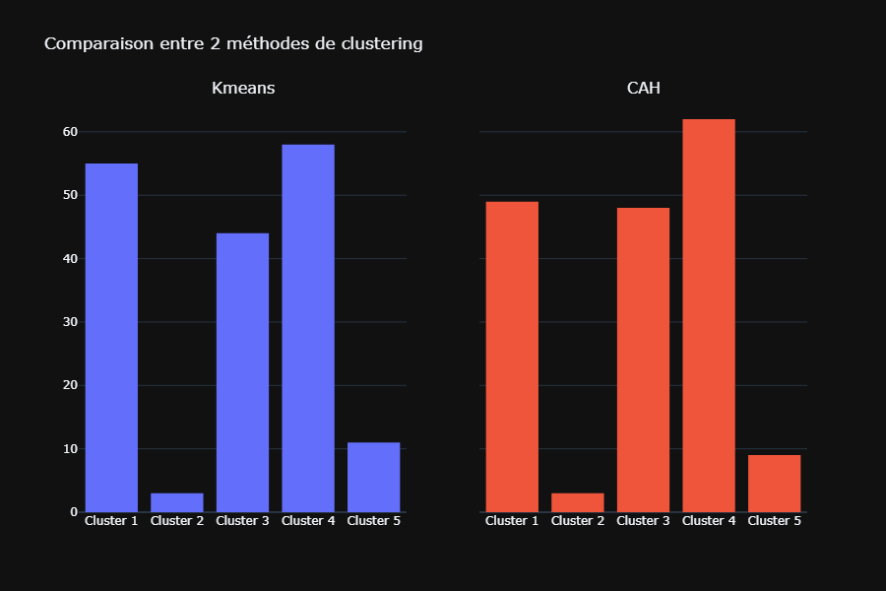
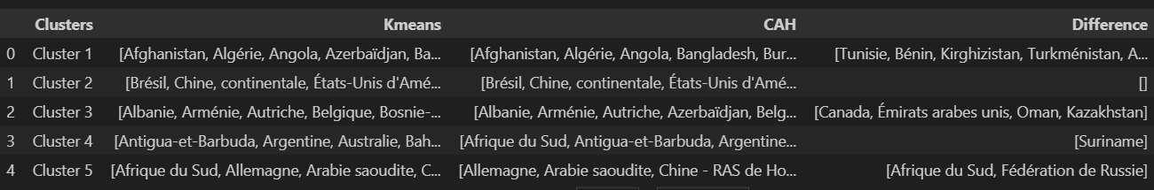
Comparaison entre les 2 méthodes

Slide 15
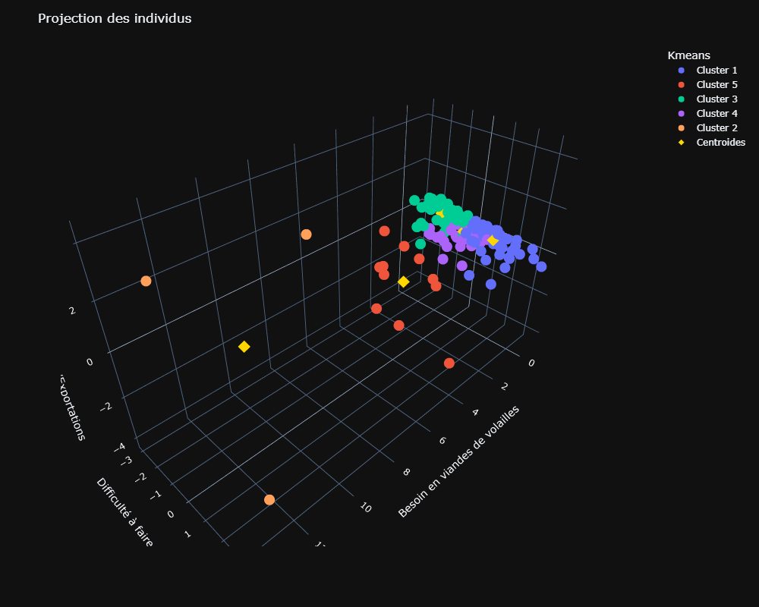
Choix d’algorithme de clustering
Evaluation de performance
 | K-means | CAH
Coefficient de Calinski-Harabasz | 118,59 | 109,3
Indice de silhouette | 0,37 | 0,343

Slide 16
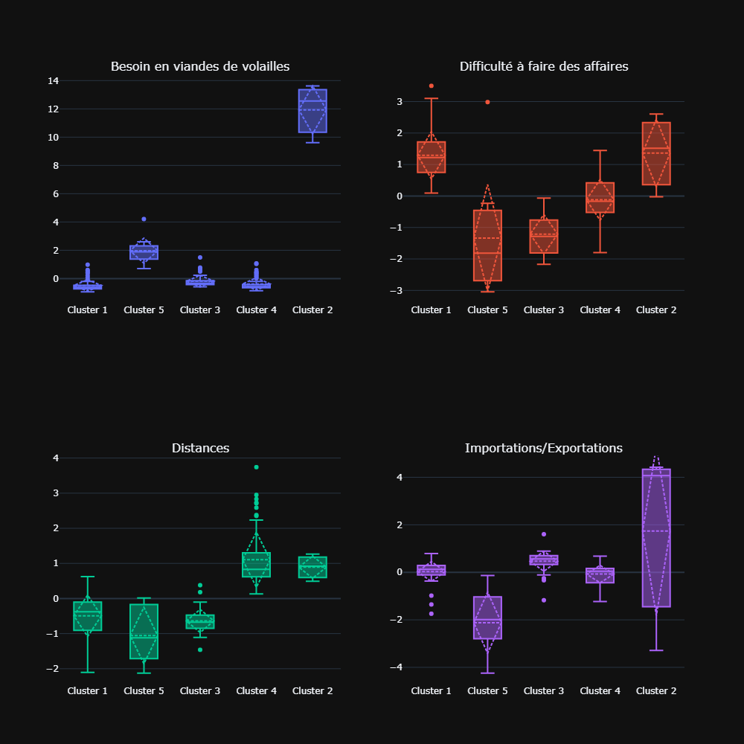
Analyse des Clusters
Cluster 1 : Difficile à faire du business
Cluster 2: Besoin fort en viande, beaucoup d’exportation
Cluster 3 : Facilité du business, mais faible besoin de vollailes
Cluster 4: Facilité du business, mais faible importation
Cluster 5 : Facilité du business et forte importation

Slide 17
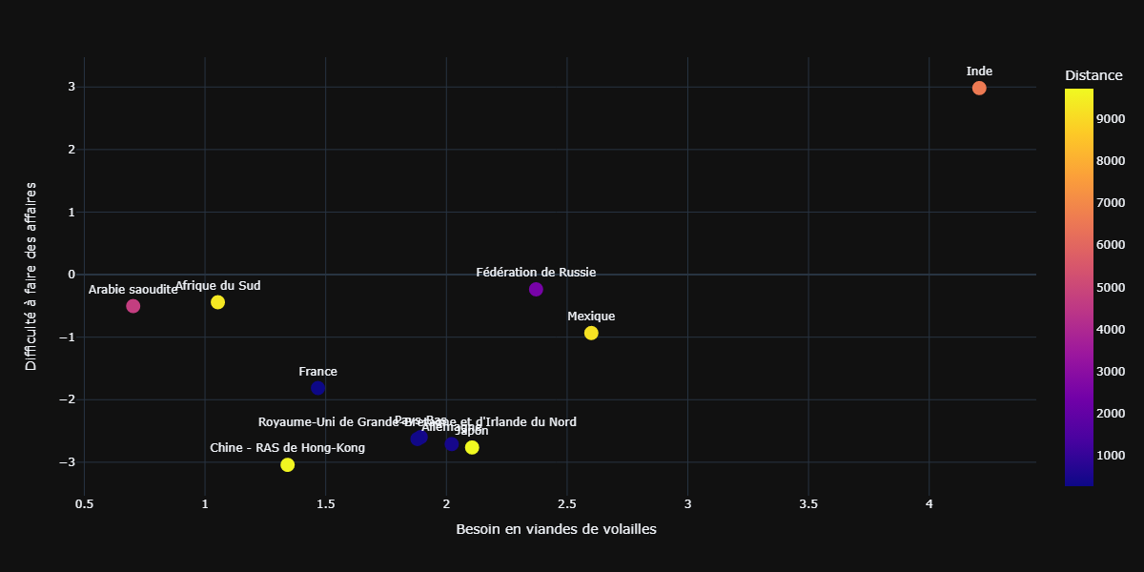
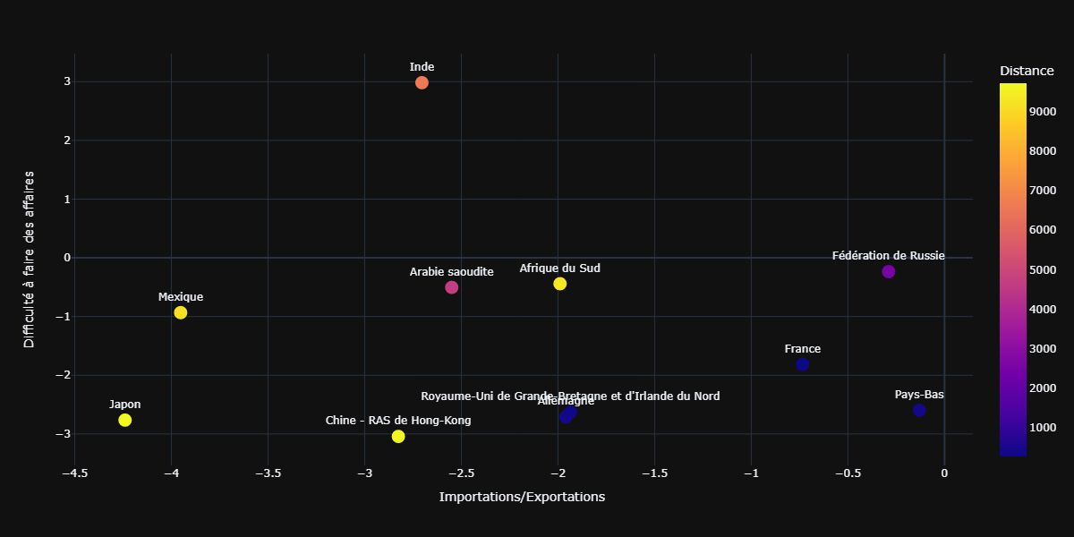
Détail du cluster choisi
Besoin en viande de volaille
Facilité à faire du business
Demande en Importations
Pays assez proches et pays lointain

Slide 18
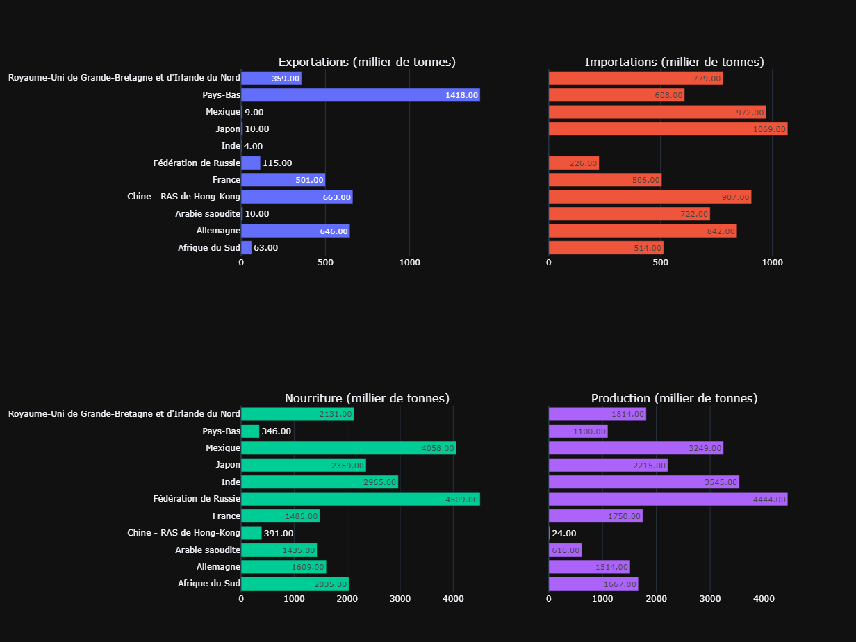
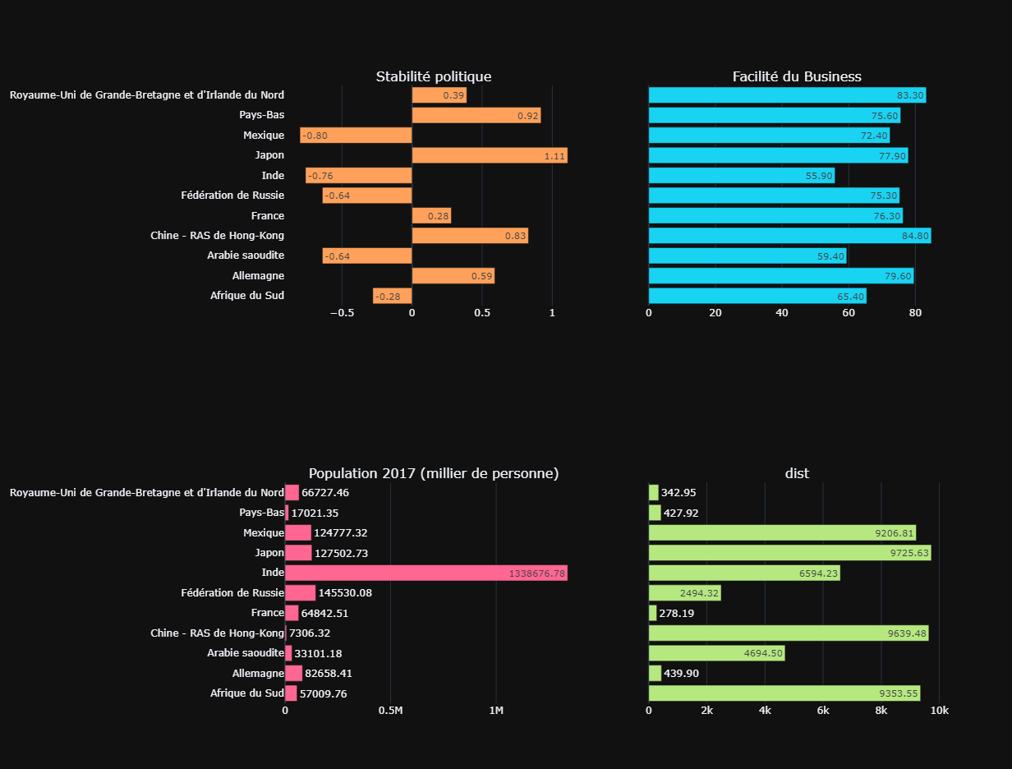

Slide 19
Conclusion
Le cluster 5 : Facile à faire du business et il importe de la viande de volaille
Il y a des pays où il est facile de faire des affaires avec eux parce qu'ils font partie de la communauté européenne, c'est le cas l'Allemagne et les Pays-Bas.
Le Royaume-Uni est aussi un pays qui va être assez simple de faire du buisness avec eux, malgré le Brexit, c'est un pays assez proche
Le cas du Japon et Hong Kong pourrait nous permettre de faire d'une pierre deux coups sur le transport des volailles puisque il est assez simple de transporter les volailles d'un pays à l'autre à cause de leur proximité.
Le cas de l'Inde est à part puisqu'elle a une énorme population à nourrir mais ne fait aucune importation, peut que le marché local est assez suffisant a subvenir aux demandes de la population.
- Pour les autres pays, Afrique du sud l'Arabie saoudite et le Mexique ces des pays lointain il faudra voir le coup de transports pour ces pays.

